Slide 1
加强师德师风建设
--做人民满意的幼儿教师
泸县城东幼儿园 叶小玲

Slide 2
前言
习总书记在十九大报告中强调，“建设教育强国是中华民族伟大复兴的基础工程”。我们每位教师，必须坚持以德立身、以德立学、以德施教。结合幼儿园教育工作实际，发挥党员先锋作用，为幼儿园和谐发展，办人民满意的教育贡献自己的力量。

Slide 3
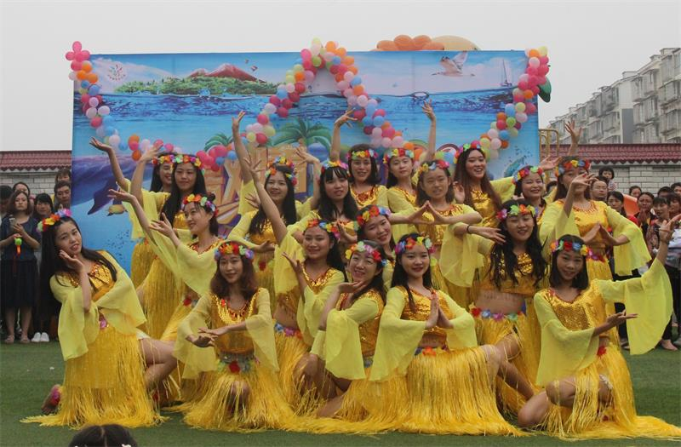
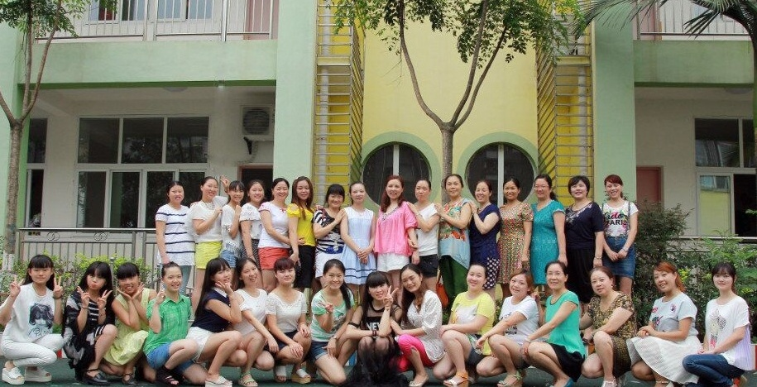
1
高度重视师德教育工作
建立一支师德高尚、爱岗敬业的教师队伍是幼儿园推进教育现代化建设的现实需要。在推进教育现代化建设过程中，幼儿园和教师都必须切实树立主人翁意识，切实增强责任感、使命感和紧迫感。

Slide 4
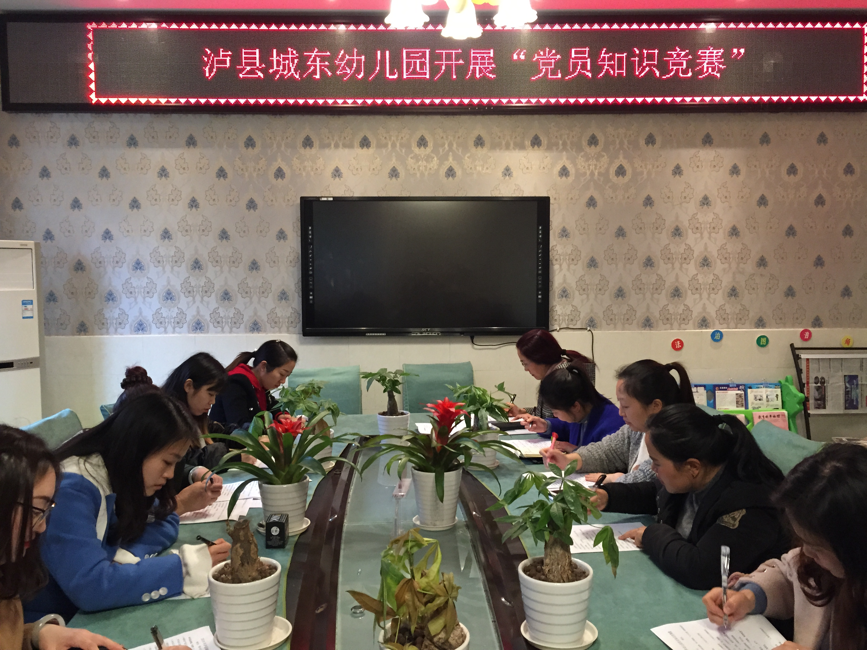
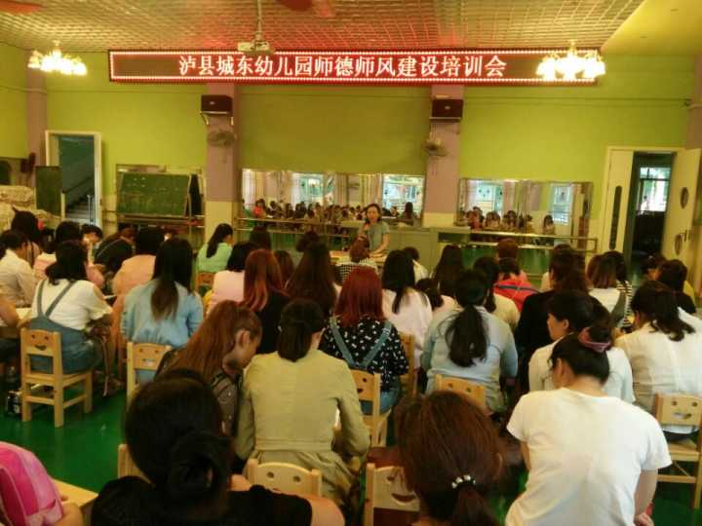
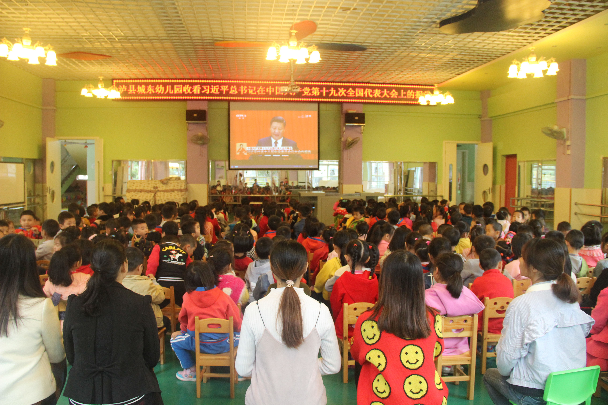
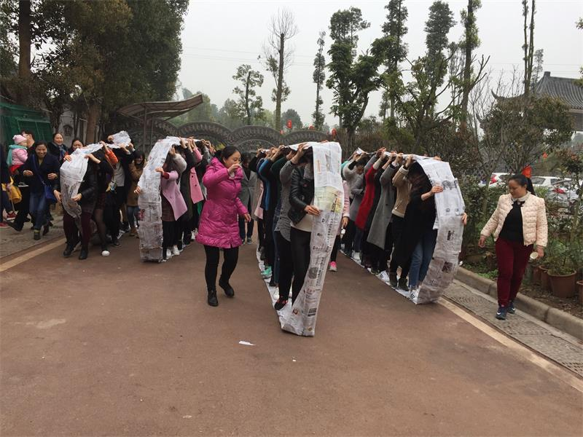

Slide 5
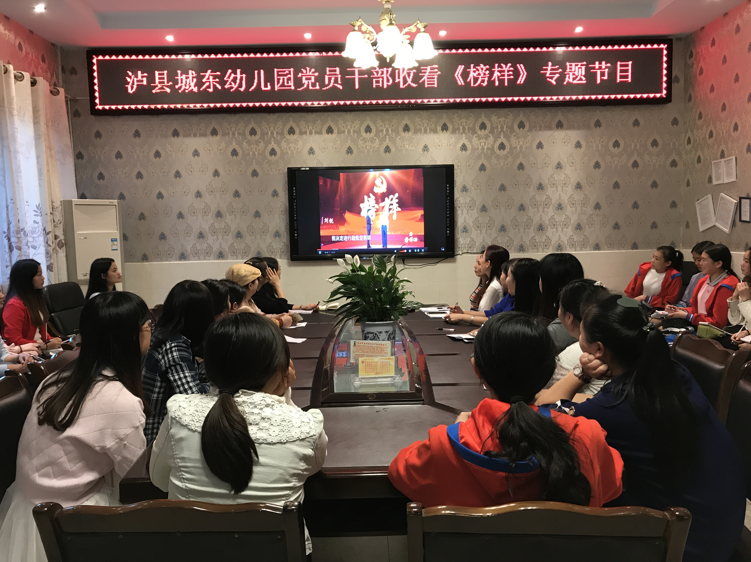
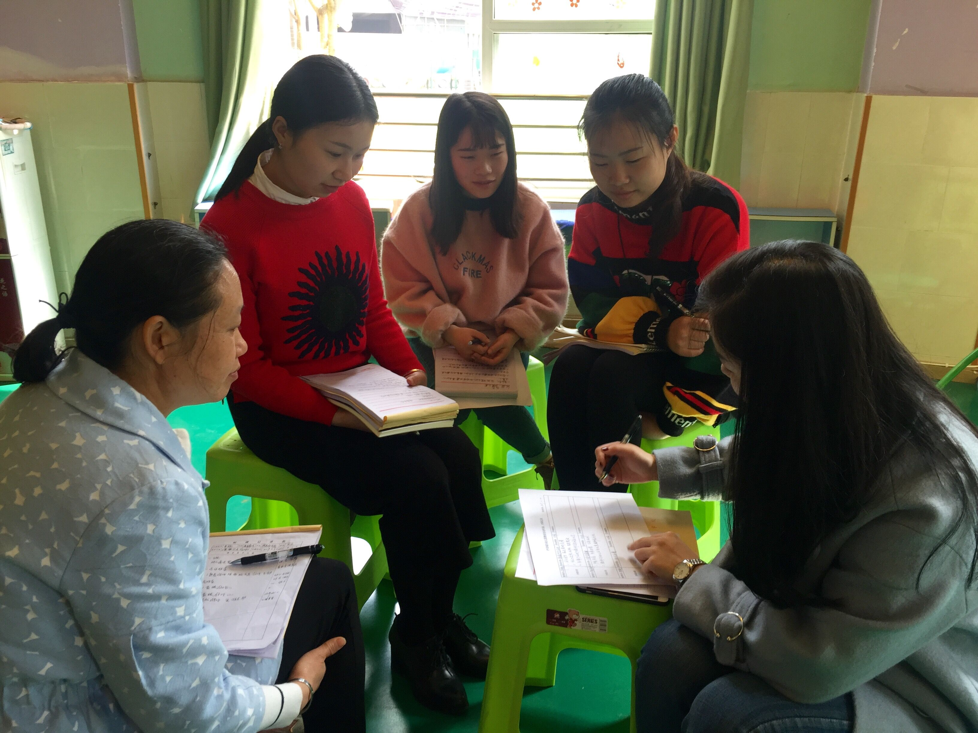
2
推进师德教育常态化、制度化
教师崇高的职业理想和职业道德的养成不是一蹴而就的，而是经过长期的学习、培训、教育，加上教师自觉的思考、历练、内省的结果。我园将师德建设摆在日常管理工作的突出位置，把师德建设贯穿于幼儿园管理工作的全过程；将师德考核与绩效工资结合起来，充分发挥幼儿园党支部、工会等群众组织的作用，形成师德建设的合力。
收看《榜样》专题节目
教师学习研讨

Slide 6
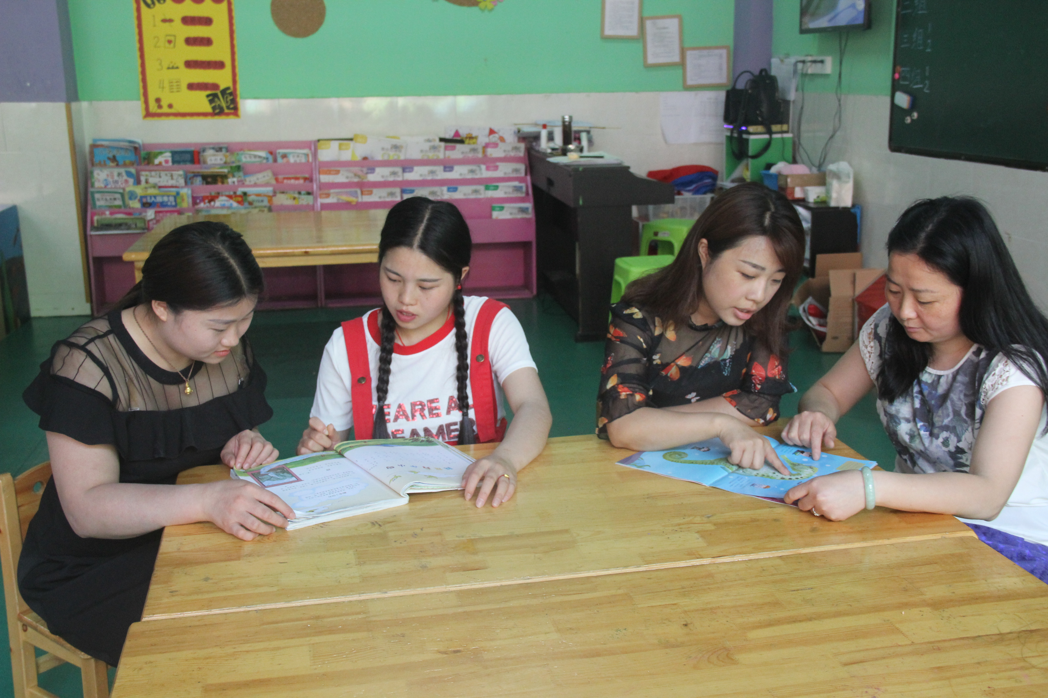
给幼儿教师的十二条建议
1.明确自己的职业定位
孩子的入园、离园、教学活动、吃、喝、拉、撒、睡……每个繁琐细节都是对我们的磨练，幼儿教师是用实际行动践行“阳光下的教育者”。
2.把幼儿教育当做事业
把幼儿教育当做是事业的人，拥有着强大的能量，才能成为心灵的塑造者和领路人。

Slide 7
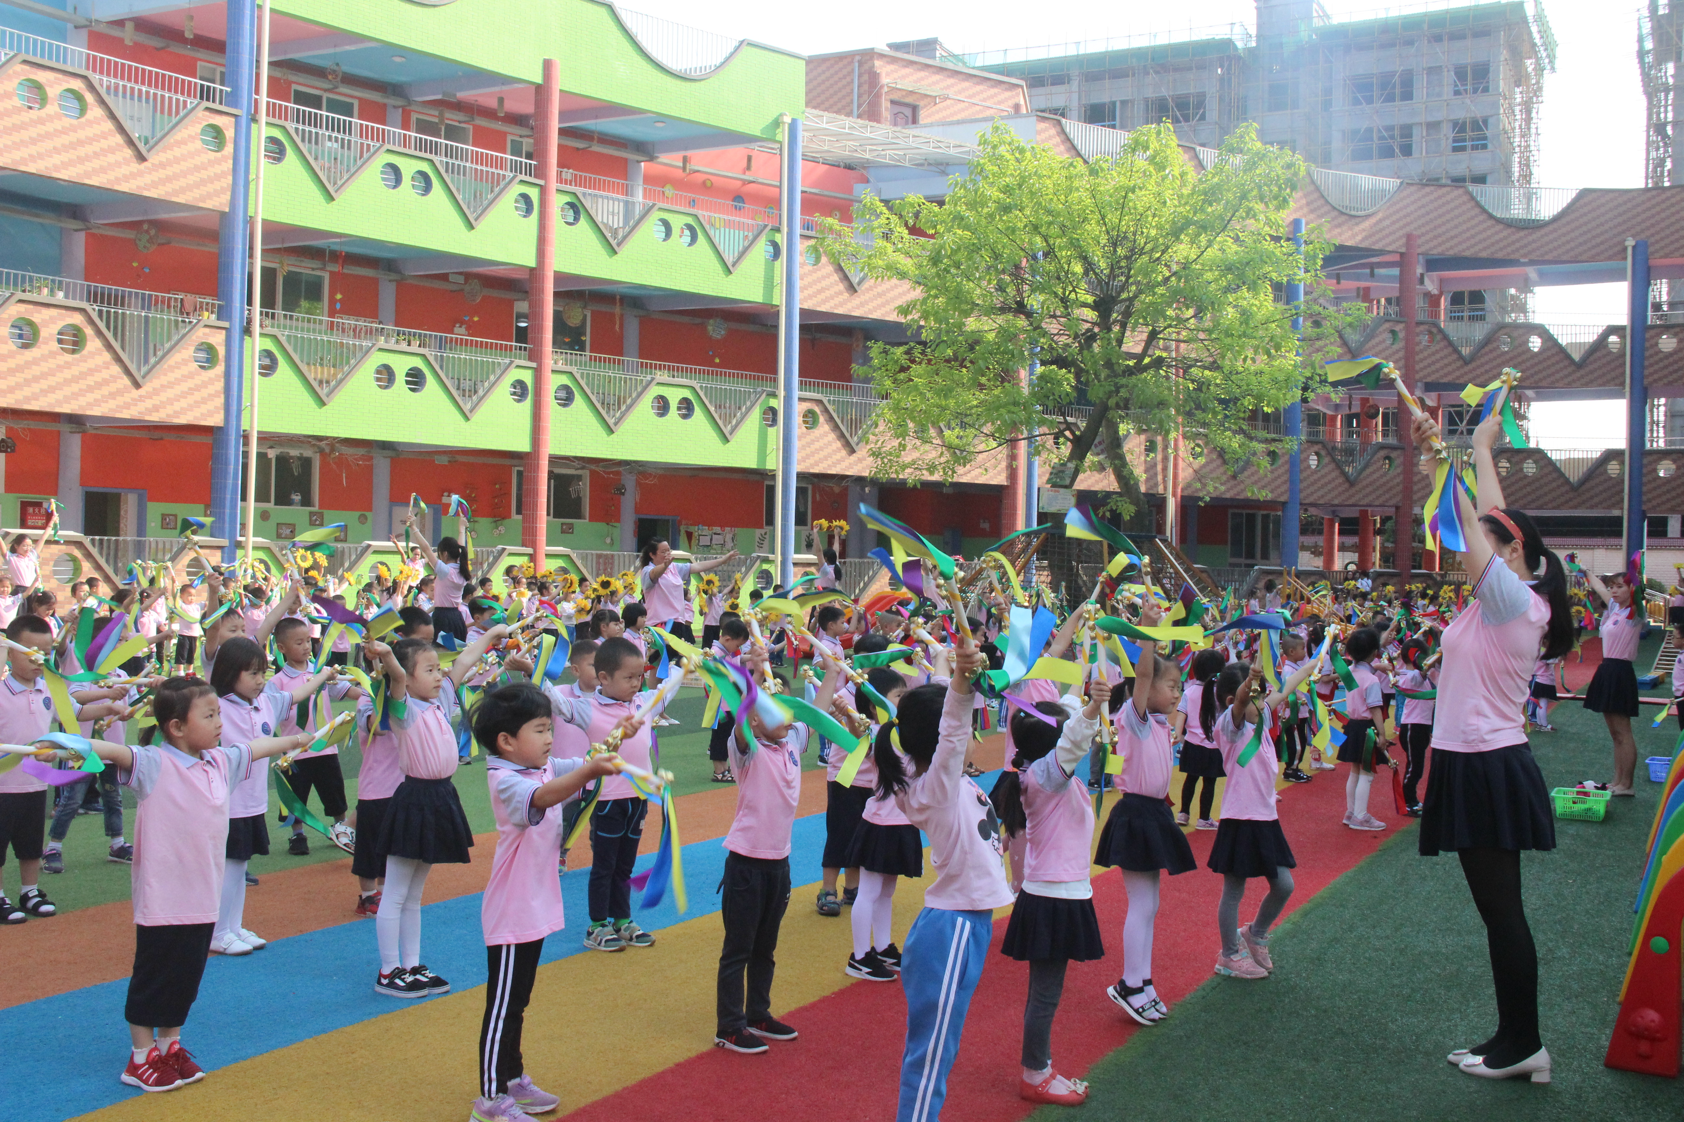
3
希望广大教师自觉加强师德修养
我们每一位幼儿教师一定要清楚自己的职业角色和历史使命，要珍惜这份工作的来之不易，要珍爱人民教师的光荣身份。近三年来，教师的工资收入有了大幅度提高，这充分体现了县委、县政府对教育工作的重视，我们的老师要心怀感激，自觉做好党的教育方针的贯彻者和执行者。

Slide 8
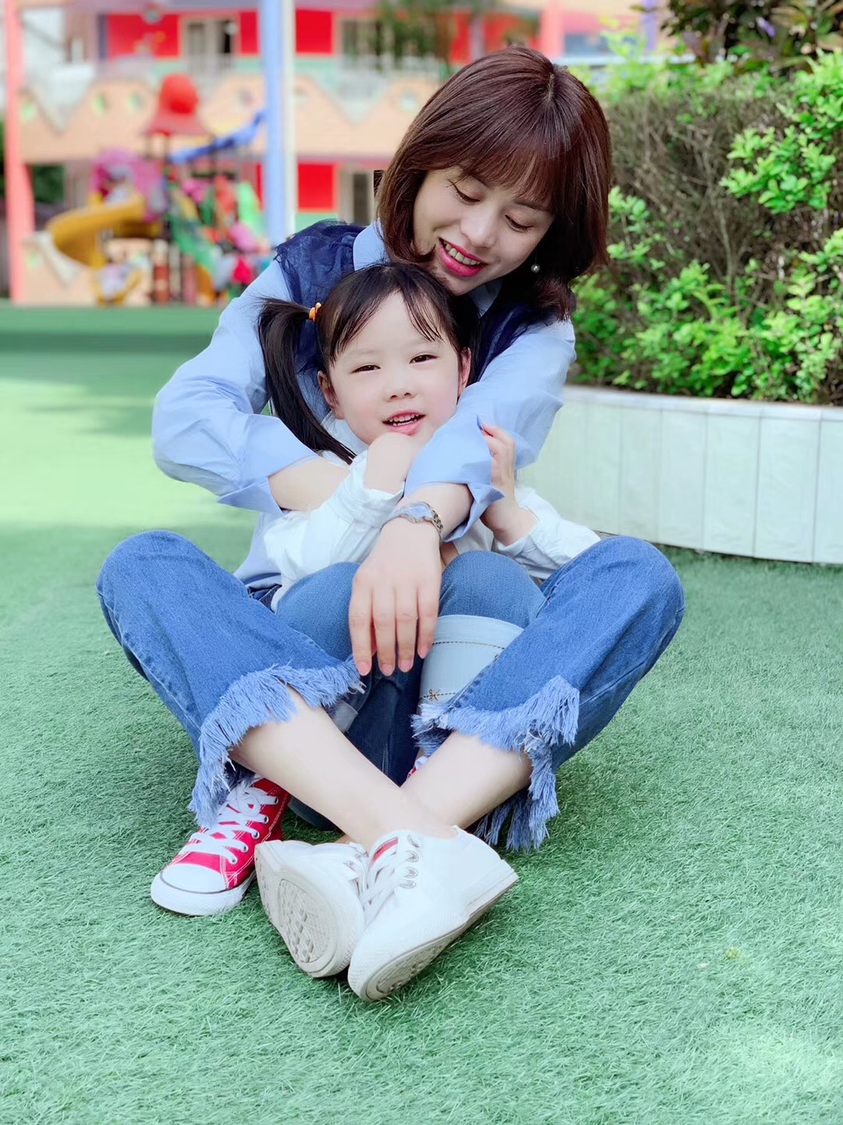
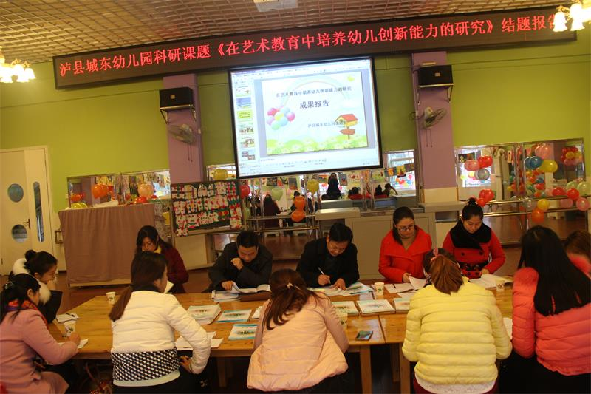
给幼儿教师的十二条建议
3.热爱每一个孩子
热爱孩子，善于和他们交朋友，关心孩子的快乐和悲伤，了解孩子的心灵。
4.永远保持一颗学习心
永远保持一颗学习的心，你会发现，现在一点一滴的累积，都会照亮你未来前行的路。

Slide 9
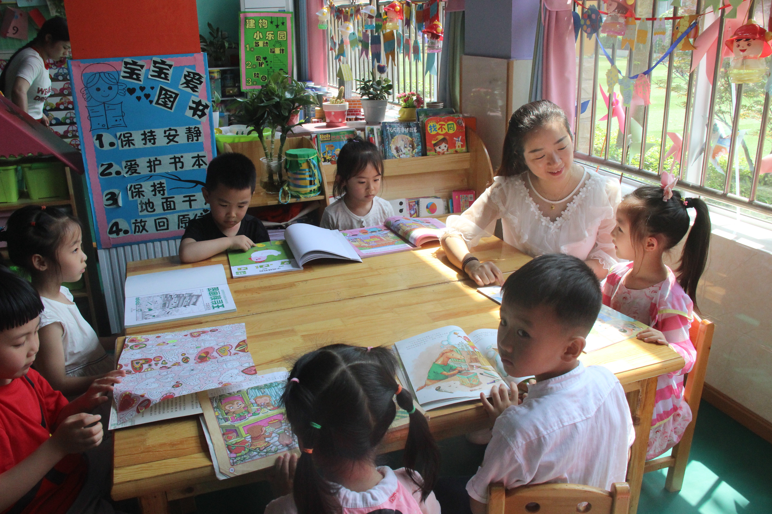
给幼儿教师的十二条建议
5.坚持阅读
“培养良好的阅读习惯”不是只针对孩子，想要能跟上时代的进步，与孩子共同成长，就需要老师坚持长时间的持续阅读，每天积累一点点，积少成多。
6.保持乐观的态度
乐观是一种从容，乐观更是一种宽容。乐观是会传染的，你乐观，孩子也会乐观。

Slide 10
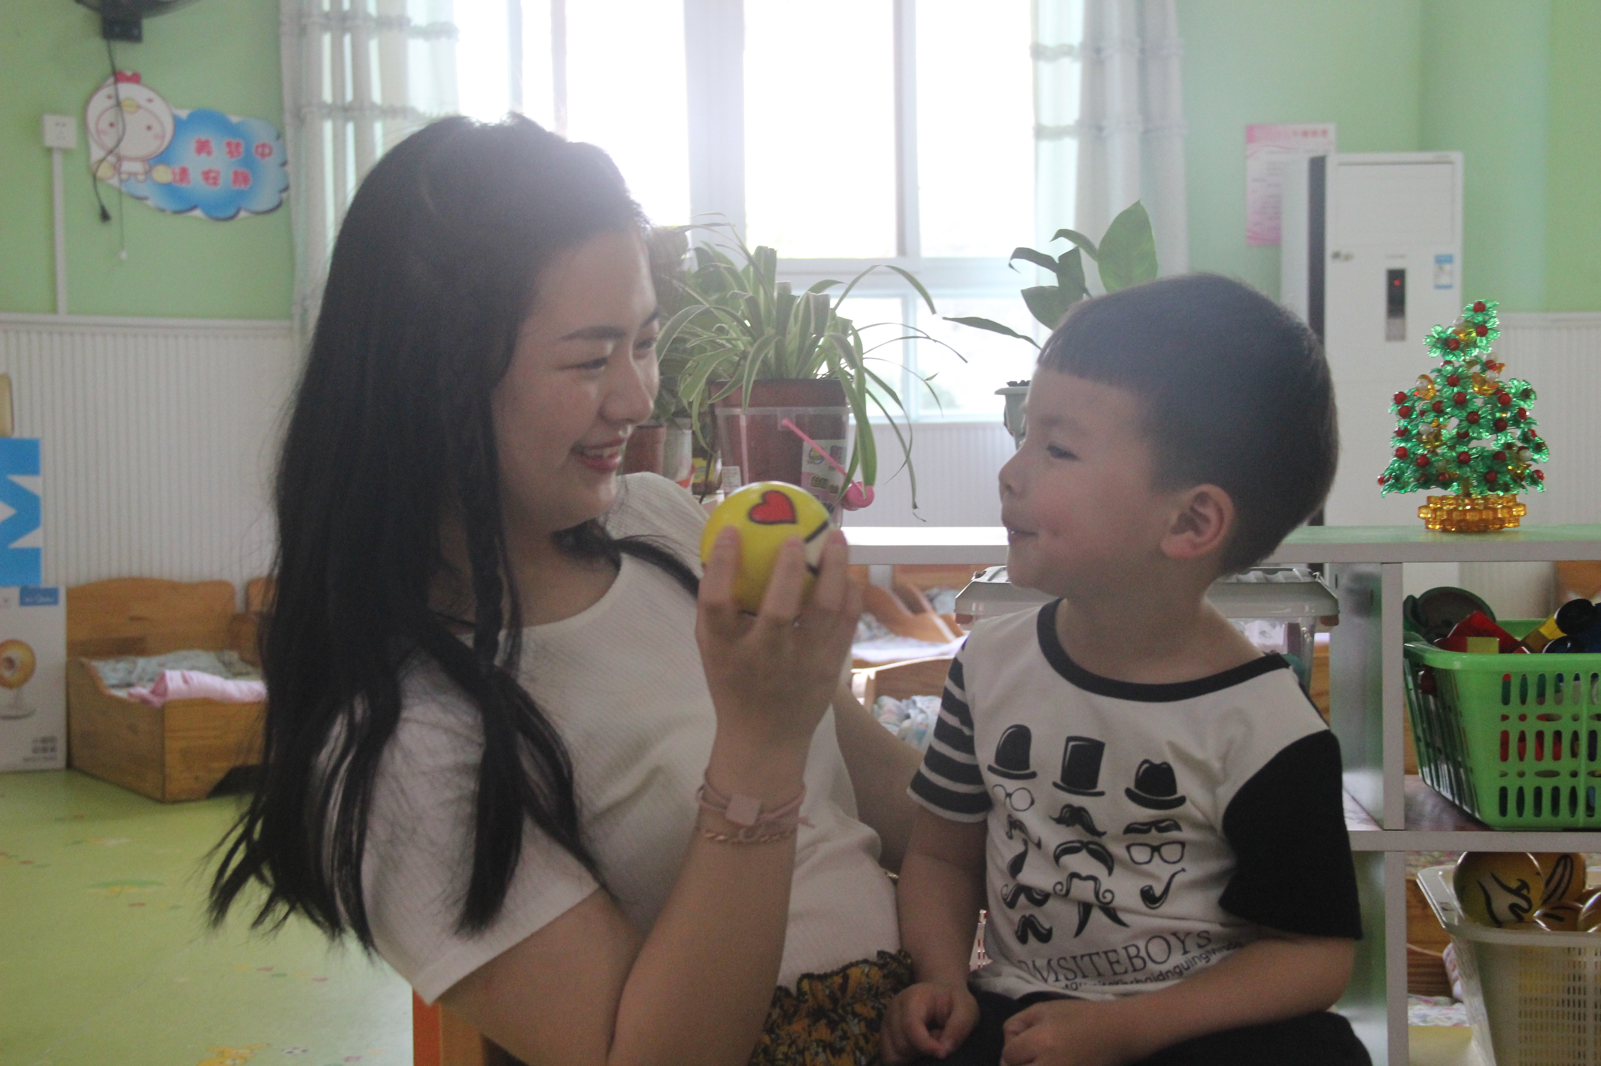
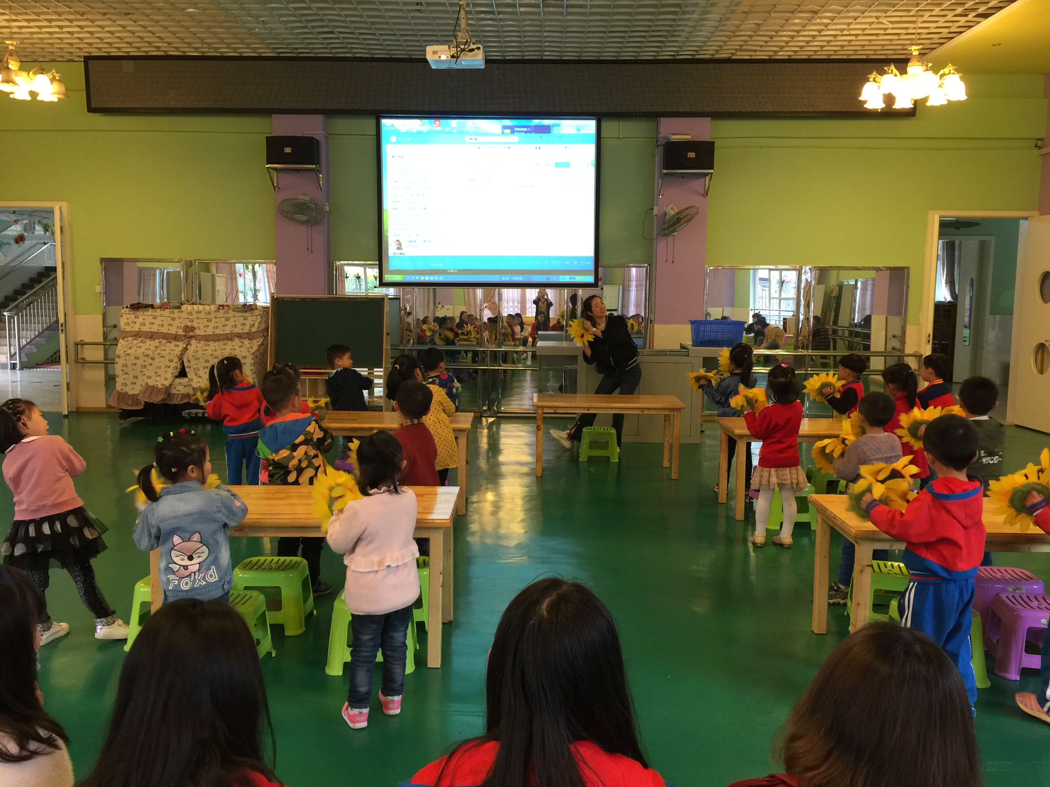
给幼儿教师的十二条建议
7.学会幽默
幽默是生活的调味品，作为一名合格的幼儿教师，我们要具备一点幽默的艺术，随时随地为孩子营造轻松的环境。
8.理解他人和原谅自己
理解让你生气让你难过的孩子，理解误解你的家长，理解批评你的领导，原谅偶有错误的自己，没有人是完美的，有缺憾才能有成长的空间。

Slide 11
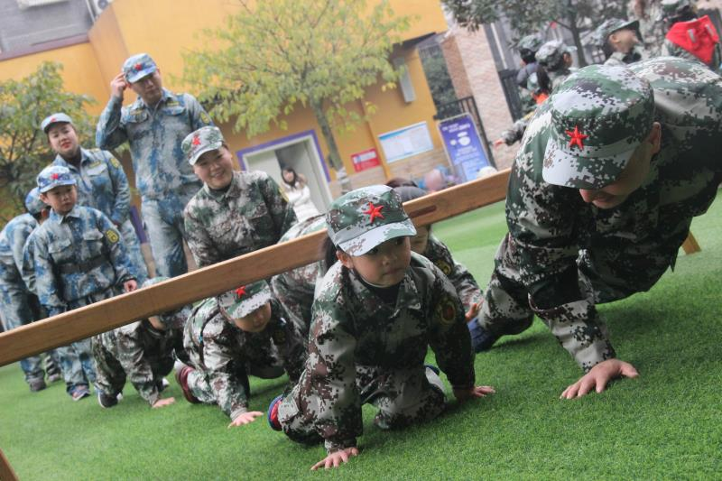
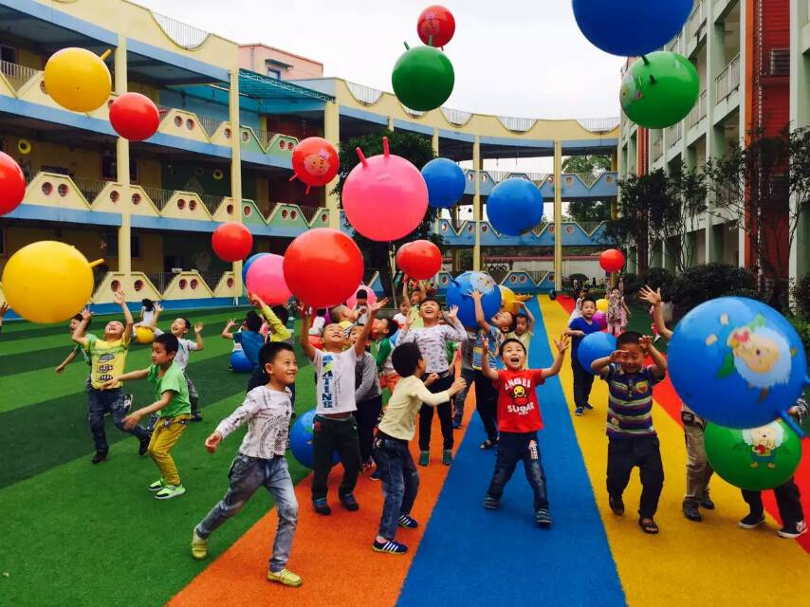
给幼儿教师的十二条建议
9.不贸然为任何一个孩子下定论
每个孩子的智慧都是超常的，每个孩子都有自己闪闪发光的一面，不要低估任何一个孩子。
10.学会发现孩子身上的闪光点
欣赏并赞美孩子身上的闪光点，让孩子感受到价值感和成就感，让他们将这份激动的心情，转化为自信心和自尊心。

Slide 12
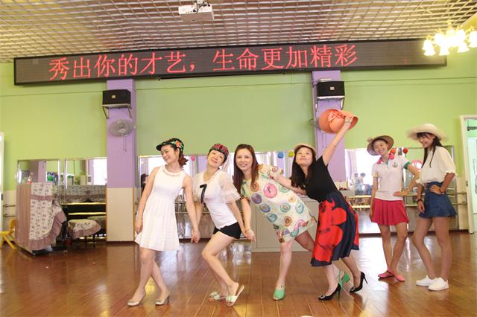
给幼儿教师的十二条建议
11.等待和呵护
每一个孩子都是一朵含苞待放的花朵，我们要聆听他们的声音，感受他们的想法，静待花开。
12.做积极快乐的幼教工作者
保持积极良好的心态，把快乐和精力投入到孩子的身上去。

Slide 13
谢谢观看

